Slide 1
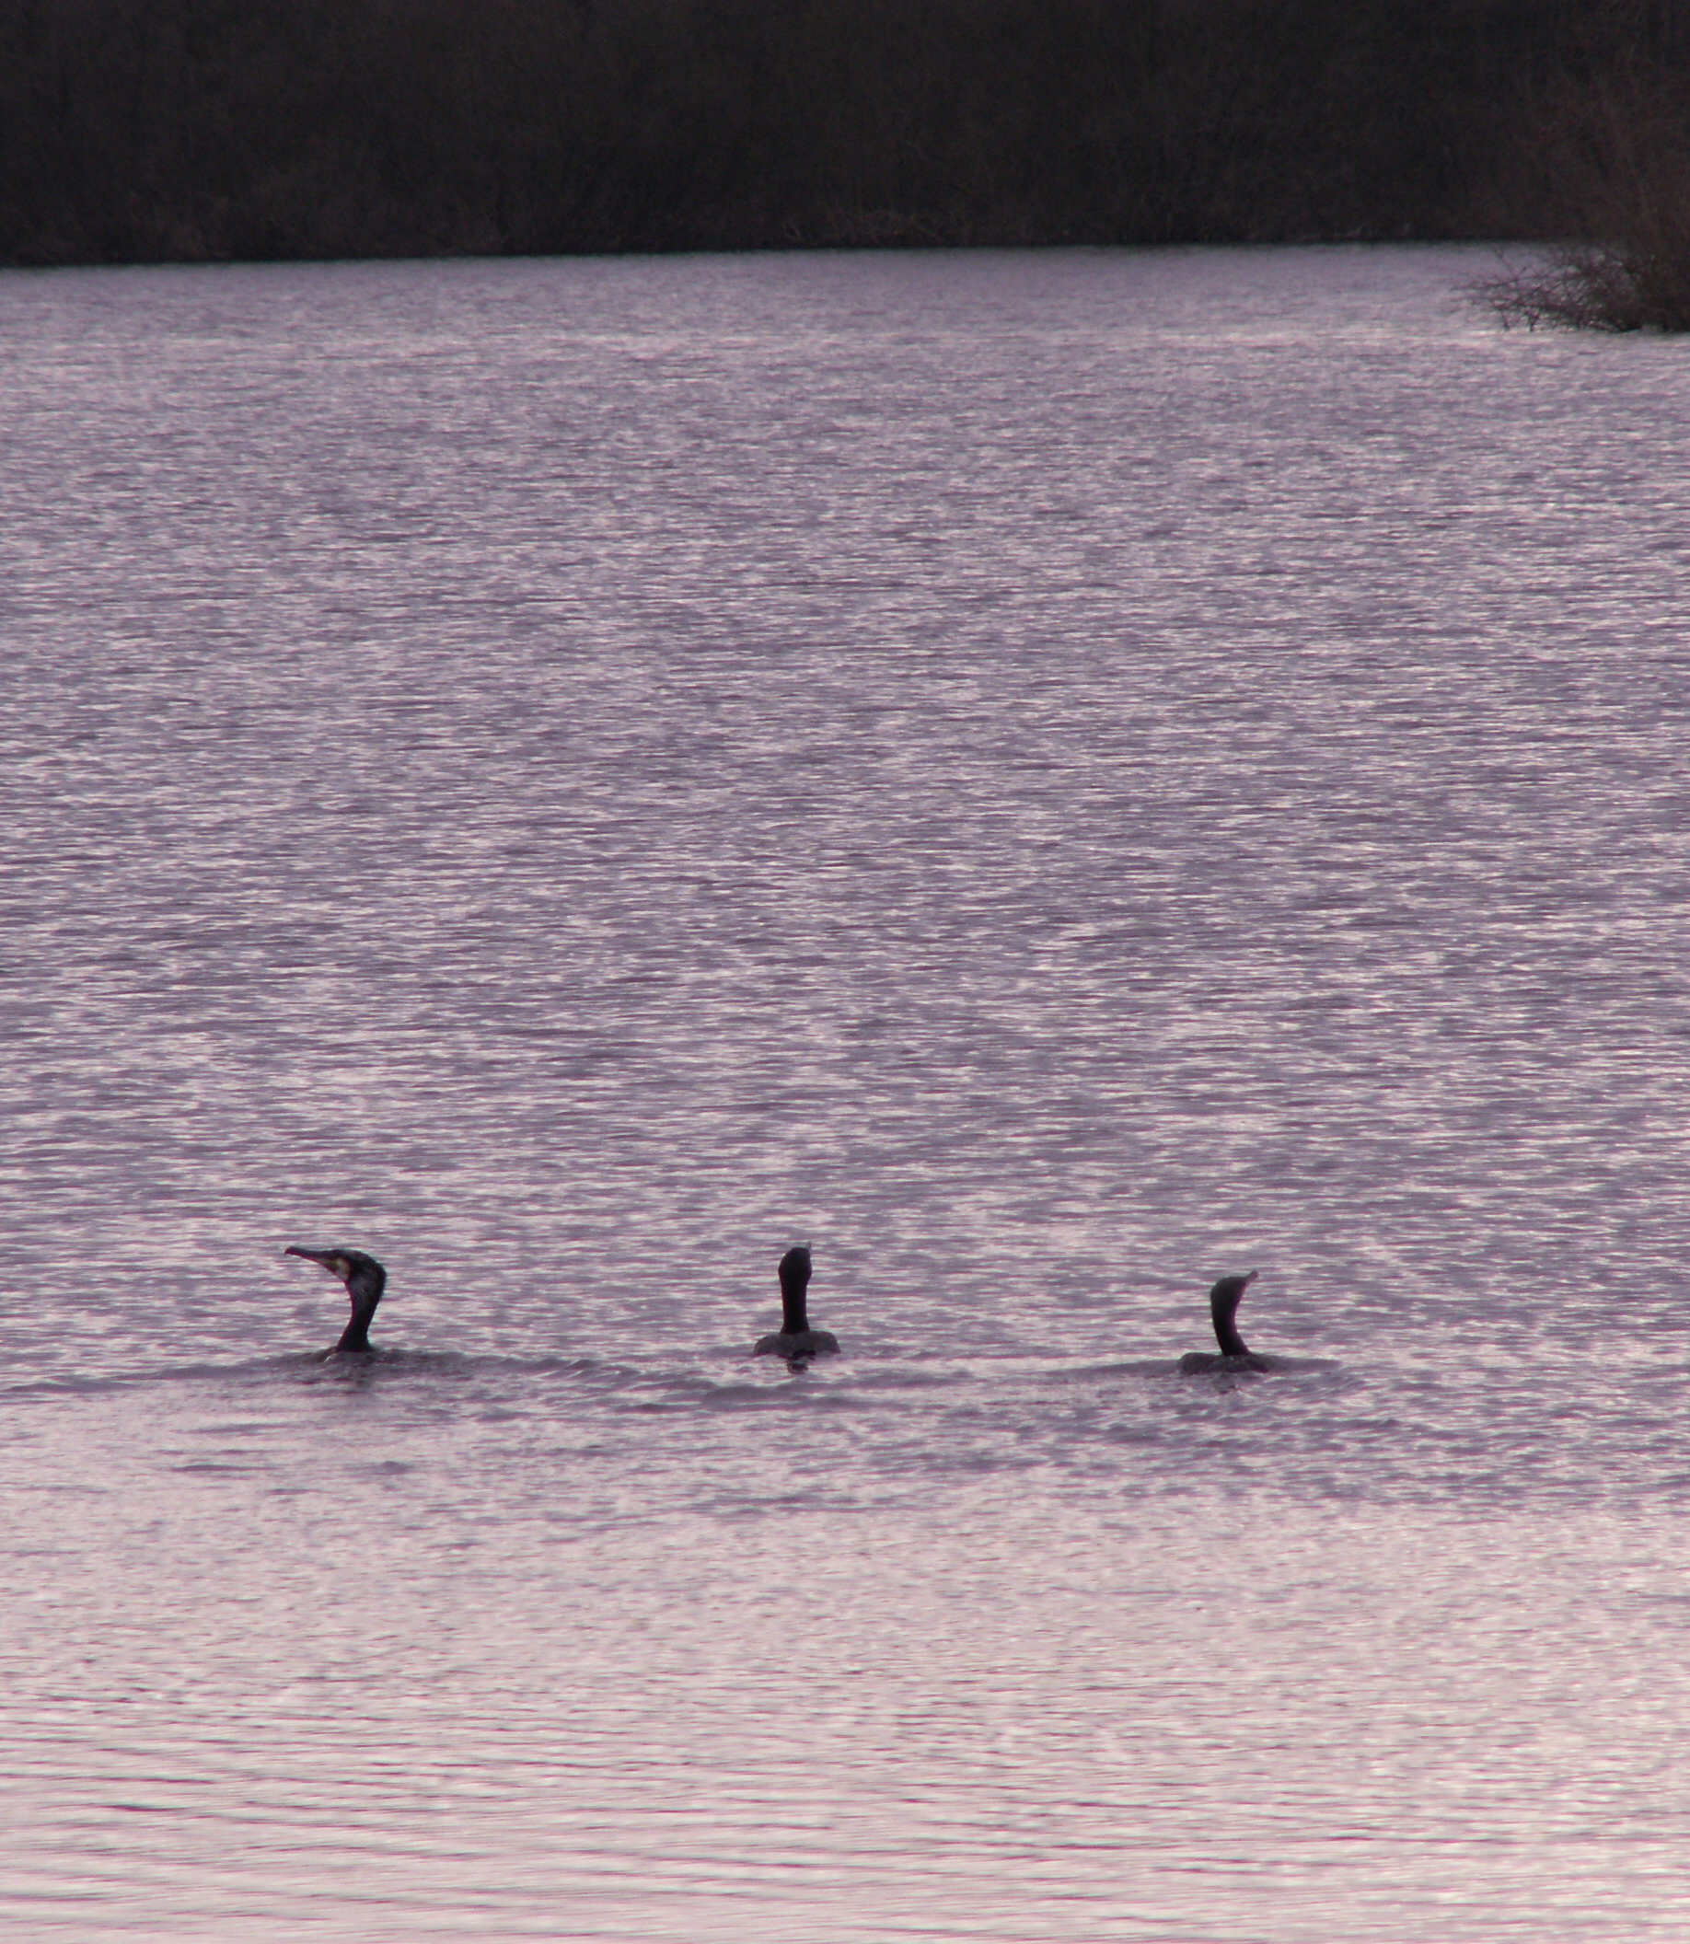
Demande d'autorisation individuelle de destruction du Grand Cormoran (Phalacrocorax carbosinensis) dans le département de la Somme au titre de la campagne 2026-2027

Slide 2
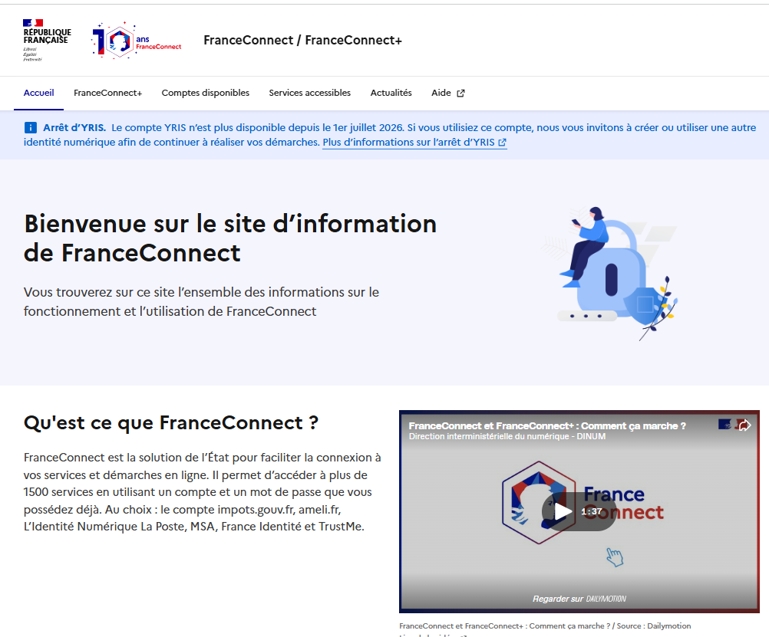
Vidéo de présentation
La démarche pour le tir des cormorans exige l’utilisation de France connect : franceconnect.gouv.fr

Slide 3
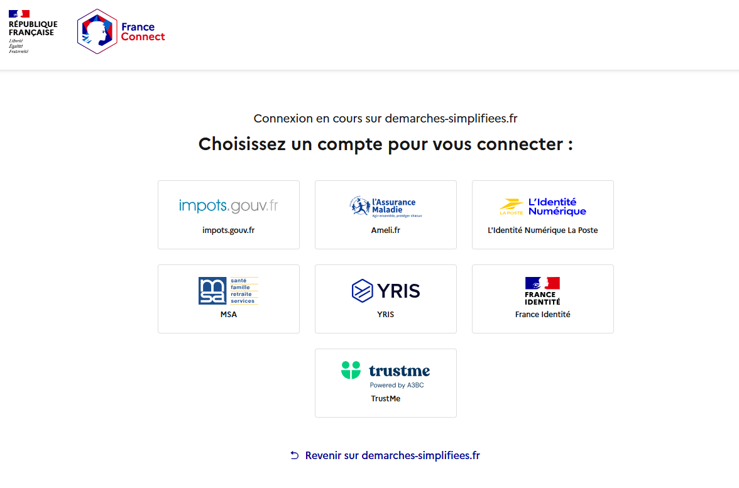
Créer votre compte via FranceConnect
Choisir le lien pour se connecter
Suivre la démarche

Slide 4

Comment effectuer sa demande d'autorisation de destruction le site : https://www.demarches-simplifiees.fr
TEST

Slide 5
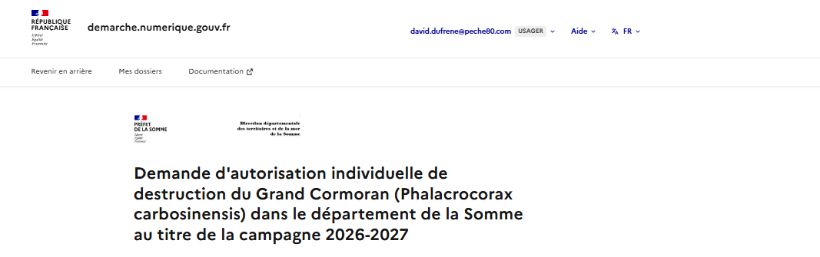
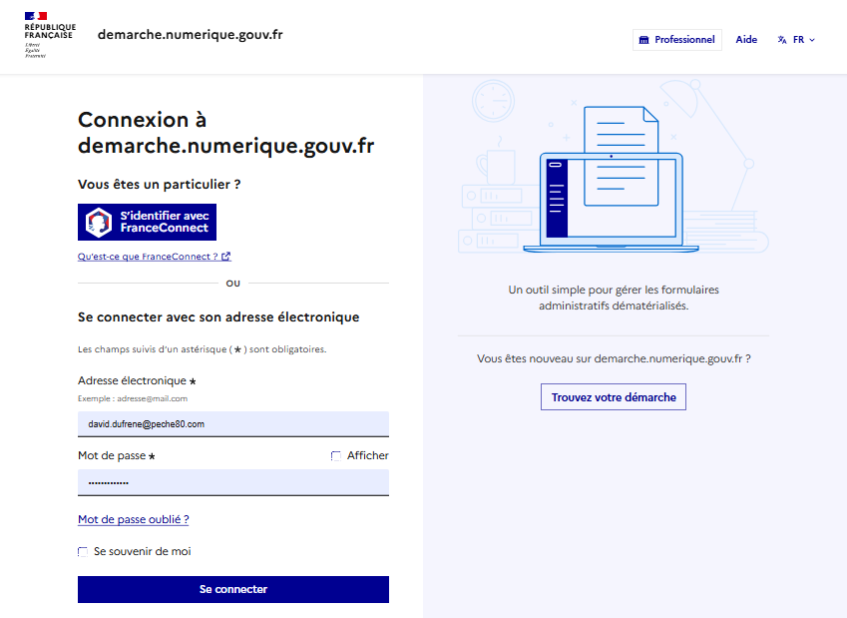
Si vous avez déjà un compte
Connectez vous
Comment effectuer sa demande d'autorisation de destruction le site : https://www.demarches-simplifiees.fr

Slide 6
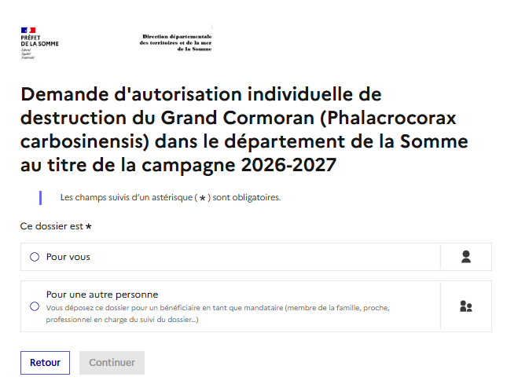
Possibilité qu’une personne disposant d’un compte fasse la démarche pour vous
Voir exemple fin de dossier
Comment effectuer sa demande d'autorisation de destruction le site : https://www.demarches-simplifiees.fr

Slide 7
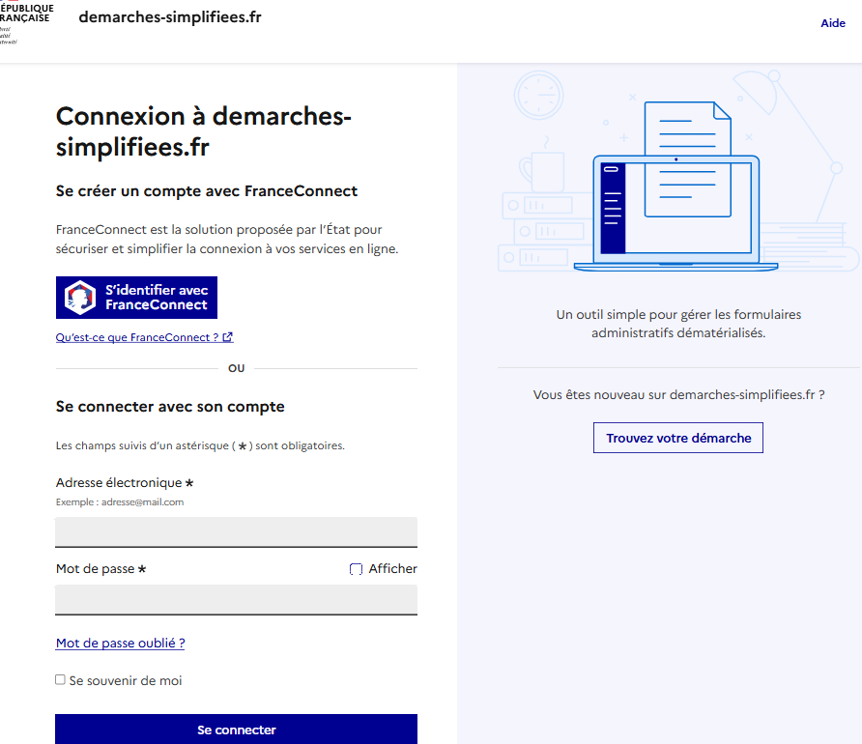
Créer votre compte
Comment effectuer sa demande d'autorisation de destruction le site : https://www.demarches-simplifiees.fr
« Se créer un compte via FranceConnect » si vous n’êtes pas déjà titulaire d’un compte

Slide 8
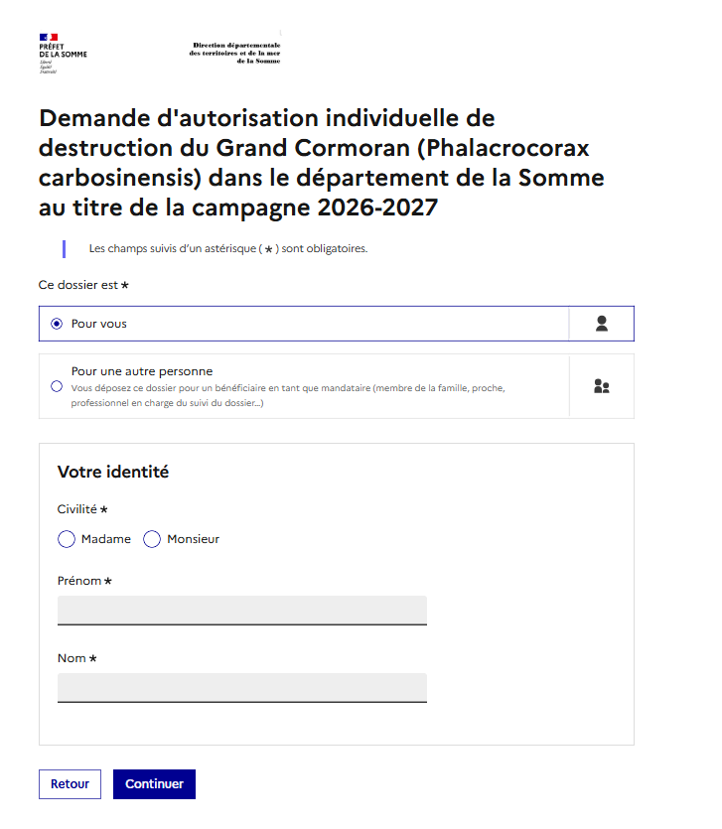
Compléter les formulaires

Slide 9
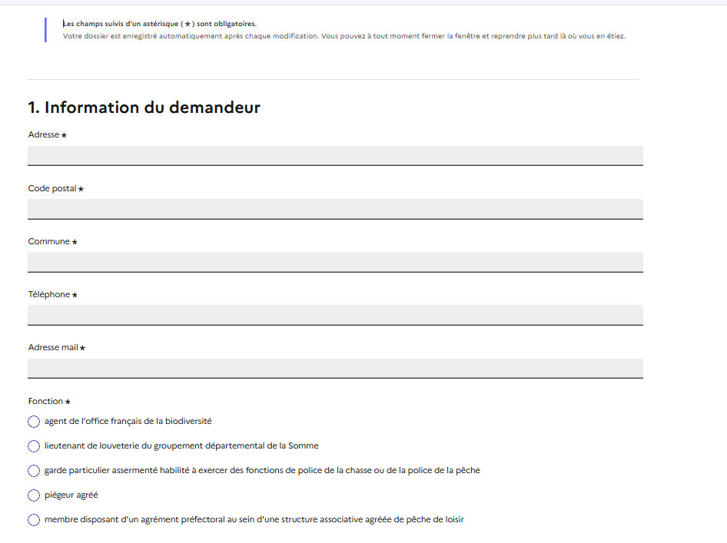
Compléter les formulaires

Slide 10
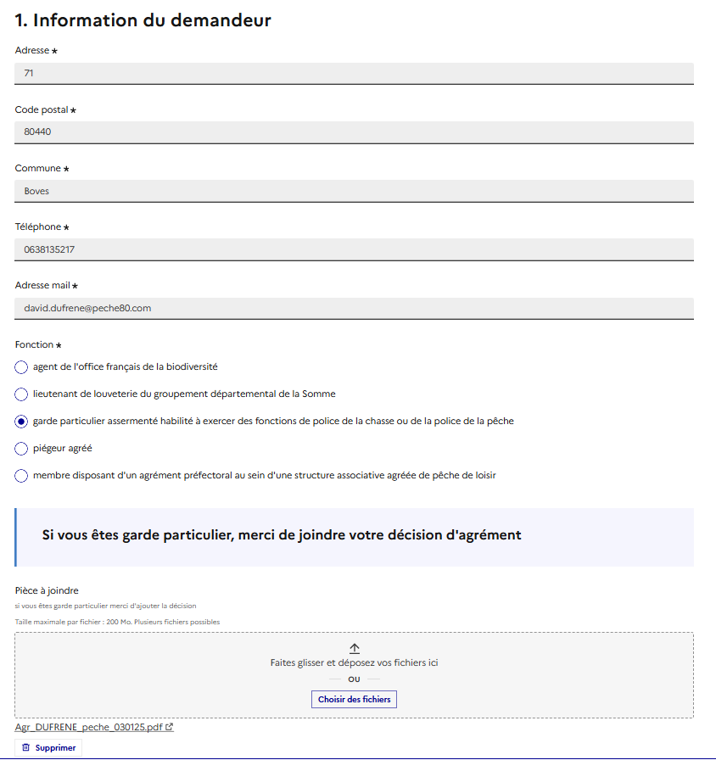
Compléter les formulaires
A sélectionner la fonction
OFB
Lieutenants de louveterie
Agrément Président ou Trésorier d’ AAPPMA
Garde pêche particulier (exemple case sélectionner ci contre)
Garde chasse particulier
Piégeur

Slide 11
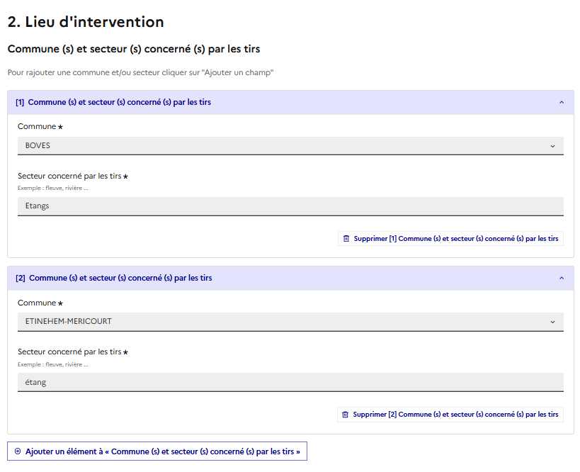
Compléter les formulaires
Plusieurs sélections de communes possibles

Slide 12
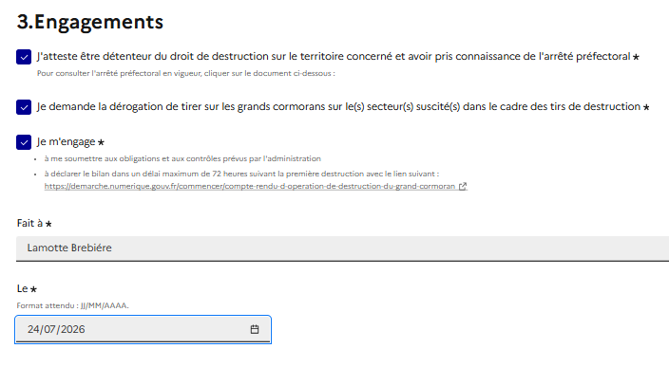
Engagements du demandeur

